Slide 1


SISTEM TICKETING BIOSKOP
Kelompok 5 :
Vina Rahma Vionita (056)
Andini Septi Andri (053)
Safira Nurul Hidayah(054)
Fahrizal Kusuma Yuda (095)

Slide 2
DESKRIPSI PROJECT
Sistem tiket bioskop adalah aplikasi yang dirancang untuk memudahkan proses pembelian tiket. Aplikasi ini memungkinkan penonton untuk registrasi, melihat jadwal film, dan mencari film. Selain itu, staff dapat mengelola jadwal, melihat jadwal, pembelian tiket, dan mengelola film. Dengan adanya sistem ini, pengunjung bioskop dapat melakukan pembelian tiket dengan mudah dan cepat.

Slide 3
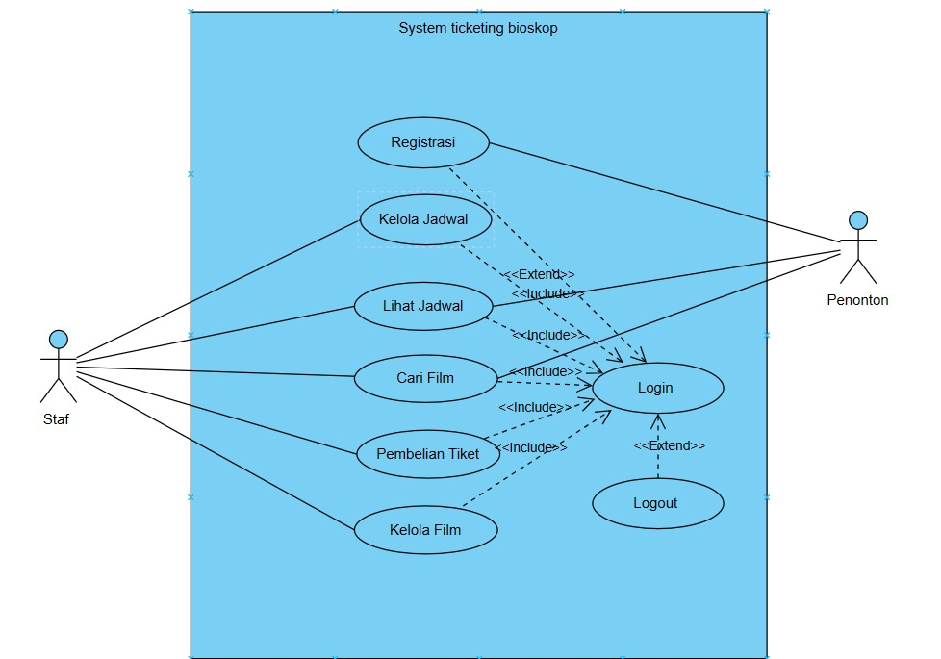
USE CASE DIAGRAM

Slide 4

THANK YOU

